Slide 1

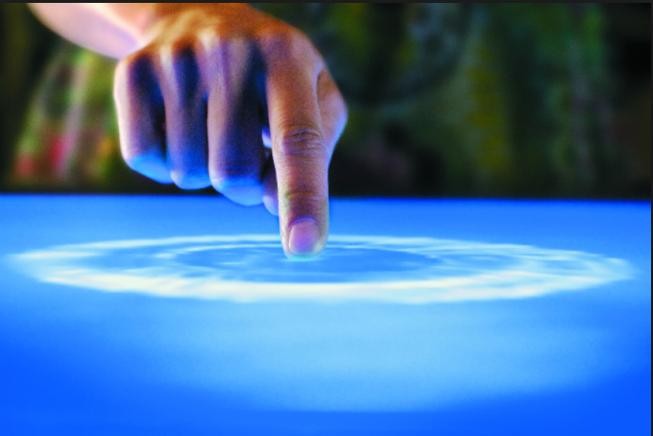
Département d’Informatique
Master 1 Génie Logiciel (GL)
Introduction aux IHM
Mme Asma SARI née AMRAOUI
amraoui.asma@gmail.com
Année universitaire: 2022 - 2023

Slide 2
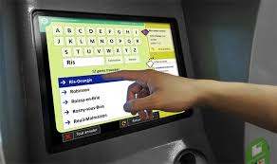
Introduction
Interface Homme Machine
Interactions Homme Machine
Communication Homme Machine

Slide 3
Interface
Ensemble des dispositifs matériels et logiciels qui permettent à un utilisateur de commander, contrôler, superviser un système interactif.
Elle permet à une machine de recevoir des ordres et de donner les résultats. Une machine sans interface ne peut rien faire, ou en tout cas, ne peut pas dire ce qu'elle fait.

Slide 4
Interface homme-machine
Interface par laquelle la machine communique avec un homme, plutôt qu'avec une autre machine.
Elle permet donc d'agir sur ce que fait la machine, de la surveiller, ou encore de consulter les résultats de ce qu'on a demandé.

Slide 5
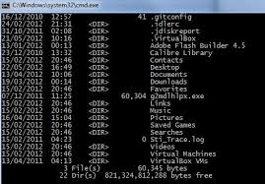
Historique Command Lines Interfaces CLI 1969 - 1983
Les utilisateurs des années 1970 étaient plutôt des ingénieurs et des informaticiens, c’est-à-dire des spécialistes.
L’ordinateur était réservé à une clientèle élitiste et utilisé surtout en milieu professionnel.

Slide 6
Historique Graphical User Interfaces GUI 1984 – Aujourd’hui
L’interface graphique est un type d’IHM qui permet à l’utilisateur d’interagir avec l’ordinateur en manipulant des objets graphiques conventionnels grâce à un dispositif de pointage, le plus souvent une souris.
La GUI a donc permis une importante évolution dans l’interaction homme machine tout en facilitant l’exécution de commandes d’entrées à travers la souris ou le clavier.

Slide 7
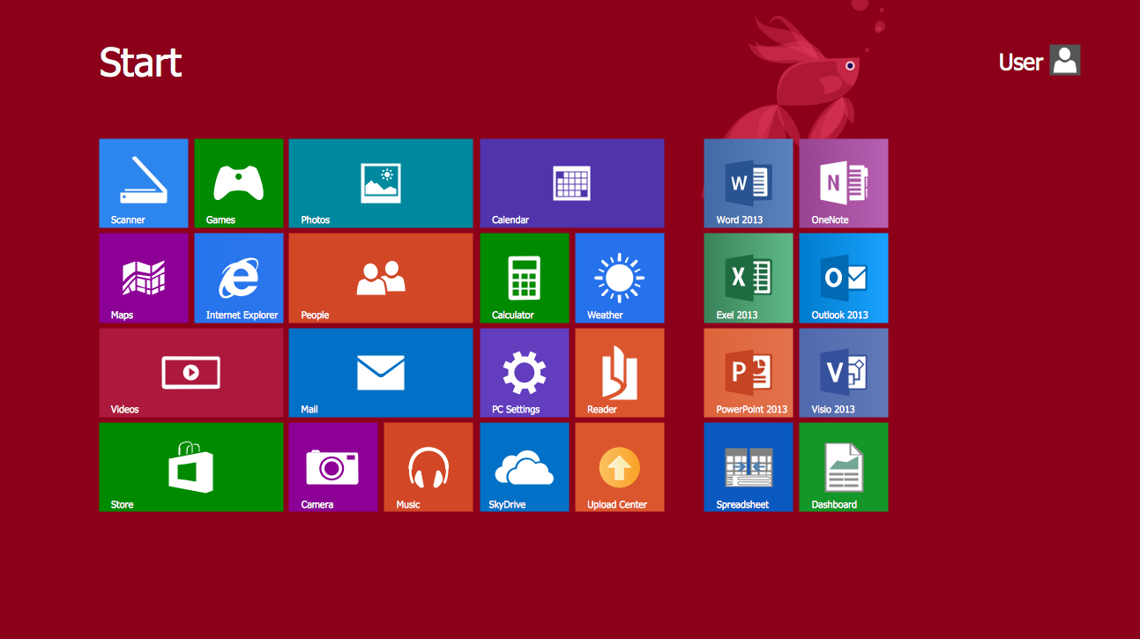
Historique Graphical User Interfaces GUI 1984 – Aujourd’hui

Slide 8

Historique Natural User Interfaces NUI
L’interface utilisateur naturelle est une interaction informatique émergente qui met l’accent sur les capacités humaines telles que le toucher, la vision, la voix et le mouvement.
La NUI vise à exploiter la richesse des capacités humaines dans ses modalités d’interactions classiques. Bill Buxton dit que:
« interface is natural if it exploits skills that we have acquired through a lifetime of living in this world»
(L’interface est naturelle si elle exploite les capacités que nous avons acquises tout au long de notre vie dans ce monde).

Slide 9
Historique Interfaces Cerveau Machine ICM
Dispositifs qui devraient permettre à des personnes souffrant de handicaps majeurs de retrouver une certaine autonomie.
Système de liaison directe entre un cerveau et un ordinateur, permettant à un individu d’effectuer des tâches sans passer par l’action des nerfs périphériques et des muscles.
Contrôler par la pensée
La structure d’une ICM comprend un système d’acquisition et de traitement des signaux cérébraux, un système de classification puis de traduction de ces signaux en commande.

Slide 10
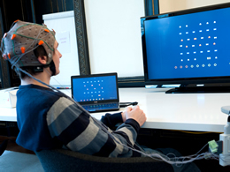
Historique Interfaces Cerveau Machine ICM

Slide 11
IHM en informatique
Un tiers des questions lors de réunions avec les utilisateurs porte sur les IHM.
La conception de l’interaction représente plus de la moitié du coût de développement.
Pendant la maintenance, un tiers des demandes concerne la correction de bugs et deux tiers concernent des changements demandés par les utilisateurs.

Slide 12
IHM en informatique
L’IHM est souvent un élément clé du logiciel
La conception de l'interaction représente plus de 50% du coût de développement .
L’IHM peut représenter 80% du code d’une application.
Elle peut être modifiée ou reconstruite plusieurs fois.
Importance de l’indépendance entre interface et cœur du système.

Slide 13
Problématique IHM
Réaliser des logiciels utiles et utilisables

Slide 14
IHM et progrès technologique
Machines plus performantes
Multiplication des tâches , logiciels et applications
Coût réduit
Interfaces accessibles aux grande public
Nouvelles technologies
Différents besoins et styles d’interaction

Slide 15
Impact des IHM
En informatique, les IHM ont un impact significatif sur :
L’attractivité du logiciel
La productivité
Les coûts de développement, de maintenance et de formation

Slide 16
Bonne VS mauvaise interface
Mauvaise interface | Bonne interface
Apprentissage long et difficile Fatigue, risque d’erreurs Perte de productivité Abandon du logiciel Désorientation Coûts de formation élevés Accidents, désastres | Permet une interaction facile et naturelle tout en permettant de réaliser les tâches requises Va au delà de l’aspect esthétique en prenant en compte l’utilisabilité

Slide 17
Adaptation des IHM
Large gamme d’utilisateurs
Différences physiques
Age
Handicap
Connaissances et expériences
Dans le domaine de la tâche (novice, expert, professionnel)
En informatique, sur le système (usage occasionnel, quotidien)
Caractéristiques psychologiques
Visuel/auditif, logique/intuitif, analytique/synthétique…
Caractéristiques socio-culturelles
Sens d'écriture
Format des dates
Signification des icônes, des couleurs

Slide 18
IHM et applications
1979 : enquête de l’US Government Accounting Ofﬁce !
2% des dépenses en logiciel pour des softs livrés et utilisés
25% pour des softs jamais livrés
50% pour des softs livrés mais jamais utilisés

Slide 19
IHM et GL
Solution proposée : le Génie Logiciel
Problème : les méthodes de Génie Logiciel peuvent créer l’illusion que la clé de la conception réside dans l’application d’un processus rigoureux permettant de transformer des besoins en un système.
S’intéresser à l’utilisateur ﬁnal coûte cher, mais les changements tardifs coûtent encore plus, par réduction des alternatives.

Slide 20
Conception en GL
Merise
UML
Modèle en cascade
Modèle en V
Modèle par incréments
Modèle en spirale
Méthodes Agiles
…

Slide 21
Conception des IHM
UML propose de nombreux modèles mais aucun n’est véritablement adapté à la modélisation des IHM.
Les concepts UML (objet, classe, état…) ne sont pas adaptés aux IHM.

Slide 22
Etapes de conception des IHM
Analyse
Préciser les attentes et les besoins des utilisateurs, connaître leurs tâches et le contexte.
Développement
Réaliser tout ou une partie d’une interface.
Évaluation
Mesurer l’utilisabilité de l’interface réalisée, la satisfaction des utilisateurs pour réaliser les tâches avec cette interface, identifier les points à améliorer pour la version suivante, etc.

Slide 23
Méthodes agiles
Les méthodes agiles impliquent fortement les utilisateurs à chaque étape du cycle de GL.
Méthodes itératives et incrémentales.
Basée sur une succession de cycles composés des trois phases.
Basée sur la réalisation d’une première partie, puis d’une seconde,…

Slide 24
Méthodes agiles en IHM
Travail sur l’intégralité de l’interface.
Cycles répétés jusqu’à obtention d’une interface satisfaisante.
Prise en compte de nouveaux objectifs à chaque cycle.
Prise en compte de l’avis des utilisateurs qui peut changer.

Slide 25
Prototypage
Croquis (sketch)
Aperçu global de l’interface
Maquette (mockup, wireframe)
Interface détaillée (sans interaction)
Prototype
Version incomplète d’une interface (avec interactions)

Slide 26
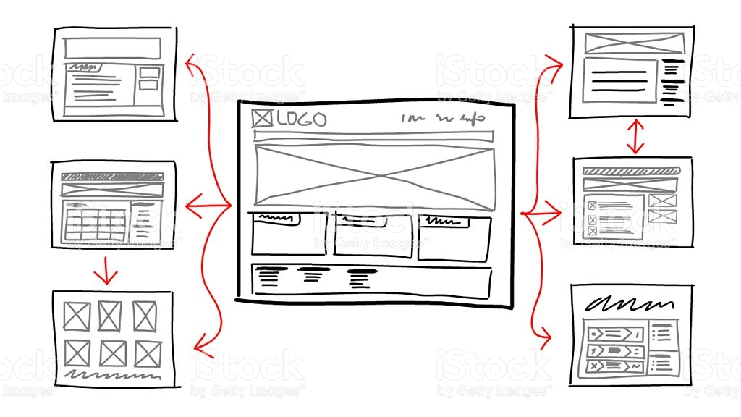
Croquis (site web)

Slide 27
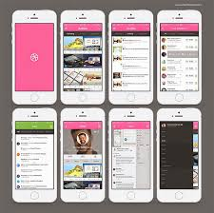
Mockup (application mobile)

Slide 28
Avantages du prototypage
Travailler sur plusieurs ensembles de détails à la fois.
Se concentrer sur les parties problématiques de l’interface.
Étudier des alternatives de conception.
S’assurer de l’utilisabilité du système.
Visualiser ce que sera le système final.

Slide 29
IHM et IA
Utiliser l’IA pour modéliser le comportement utilisateur
Prédire la performance d’une interface
Optimisation du temps des simulations, de la taille mémoire
Outils: Apprentissage par renforcement, apprentissage profond

Slide 30
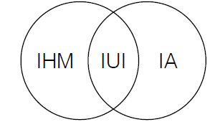
IHM et IA Intelligent User Interface
Systèmes de monitoring intelligents
Conception automatisés des GUI
Systèmes de recommandation
Dialogue multimodal
Interaction Humain-Robot

Slide 31
IHM et IA Intelligent User Interface Système de recommandation
Applications
Suggérer de nouveaux articles aux internautes
IHM
Passage à l’échelle
Sécurité et fiabilité
Visualisation interactive
IA
Mesures de similarité
Recherche basée sur le contenu

Slide 32

IHM et IA Intelligent User Interface Dialogue multimodal
Applications
Réalité virtuelle
IHM
Mettre ça là
Parole, gestes, vision
Interaction à deux mains
IA
Traitement de signal

Slide 33
Interface Homme Machine Menus

Slide 34
Conclusion
L’IHM est un domaine de recherche et d’application mûr et établi. Cependant, depuis une dizaine d’années, il subit une mutation importante liée en particulier à la diversiﬁcation des supports et des usages ainsi qu’au changement d’échelle des données qui transitent ou résident sur nos ordinateurs.
Une interface négligée et ratée est forcément équivalente à une application ratée.

